Slide 1
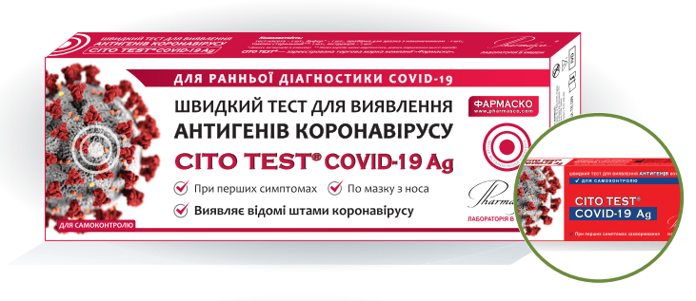
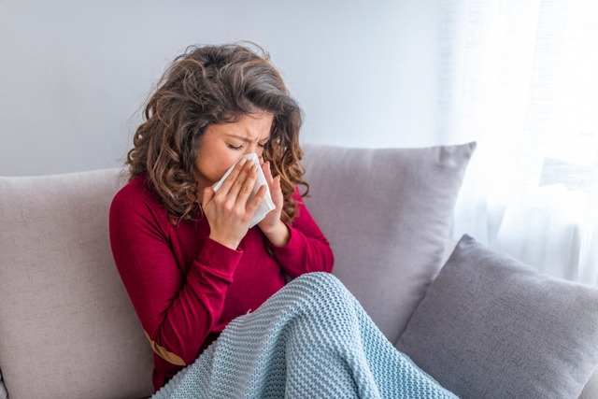



Швидкі тести для діагностики COVID-19 та ГРИПу
Якісна допомога клієнтам в лікуванні та збільшення прибутку аптеки.

Slide 2
Гострі респіраторні інфекції мають схожу симптоматику, але викликаються різними збудниками і потребують специфічного противірусного лікування та різного об’єму санітарно-протиепідемічних заходів
 | COVID-19¹ | Грип¹ | Застуда¹
Сухий кашель | +++ | +++ | ++
Лихоманка | +++ | +++ | ++
Нежить | + | ++ | +++
Біль у горлі | ++ | ++ | ++
Задишка | ++ | + | -
Головний біль | ++ | +++ | ++
Біль у м'язах | ++ | +++ | ++
Кволість | ++ | +++ | ++
Пронос | ++ | ++ | +
+++ Часто ++Іноді +Рідко -Немає
Виявлення збудника - запорука успішної стратегії подальшого лікування!

Slide 3
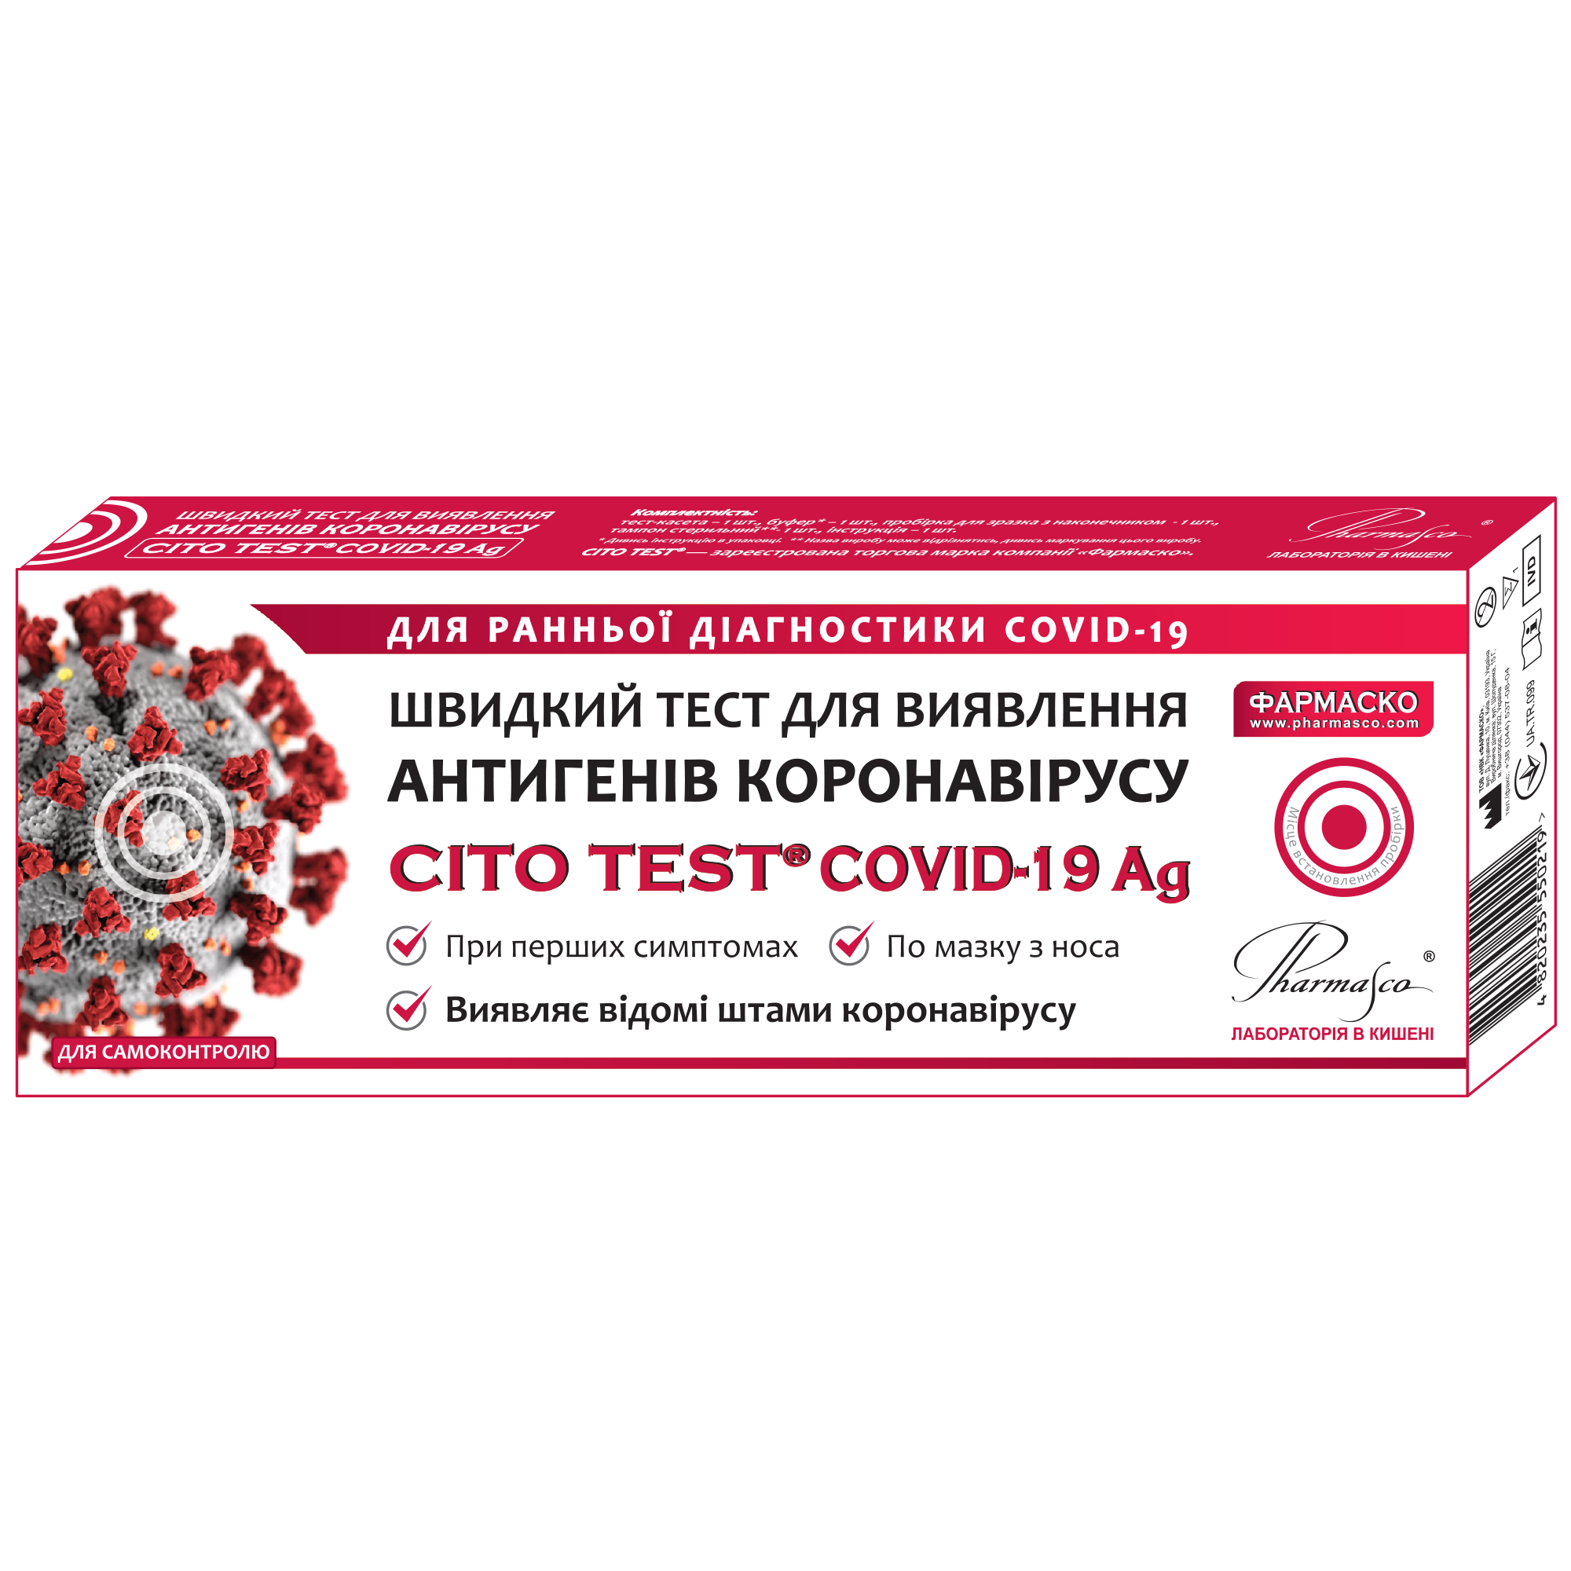
Швидкий тест для виявлення антигенів коронавірусу CITO TEST® COVID-19 Ag
Виявляє ВСІ відомі штами коронавірусу
Виявляє ВСІ відомі штами коронавірусу
Дозволяє вчасно почати необхідне лікування
Легко виконати тестування самостійно
Результат вже через 10 хвилин
ШВИДКО
    ТОЧНО
        ДОКАЗОВО
В упаковці є все необхідне для тестування

Slide 4

Швидкий тест для діагностики грипу
CITO TEST® ГРИП
Виявляє антигени вірусу грипу типу А та типу В
Застосовується вже при перших симптомах ГРВІ
Легко виконати тестування самостійно
Результат вже через 10 хвилин
ШВИДКО
    ТОЧНО
        ДОКАЗОВО
В упаковці є все необхідне для тестування

Slide 5
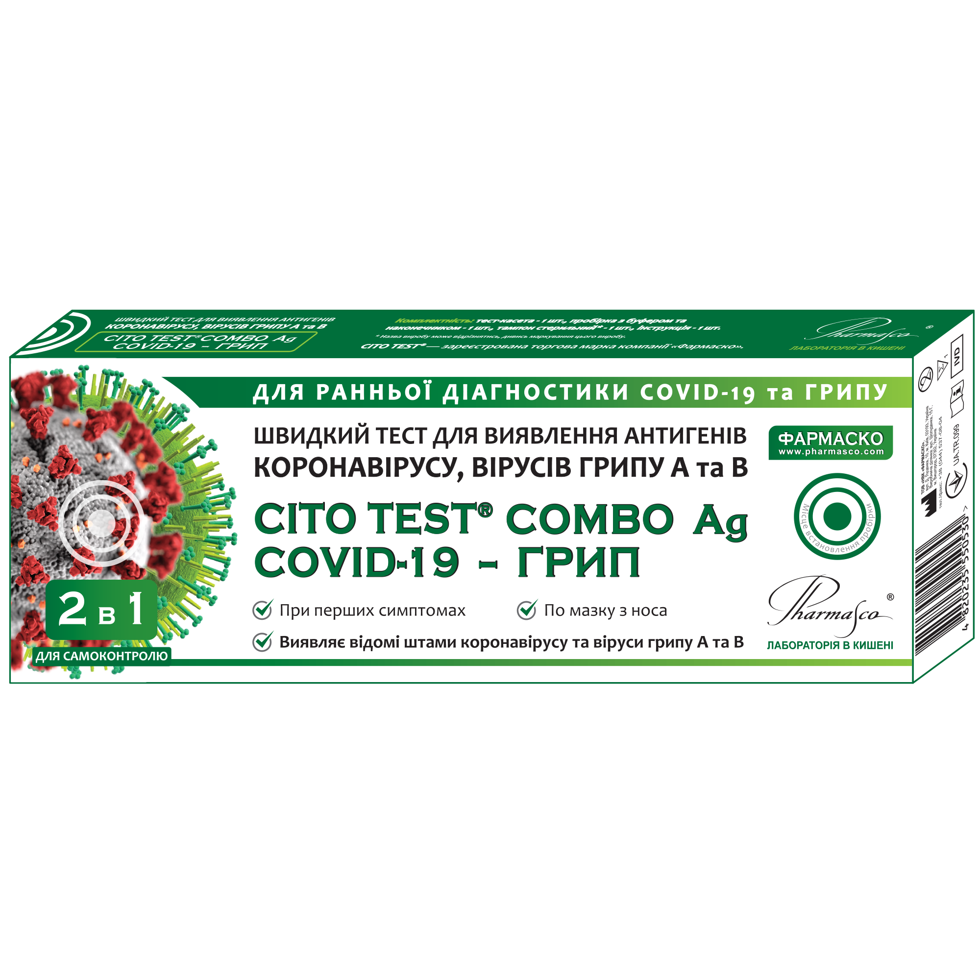
Швидкий тест для виявлення антигенів коронавірусу, вірусів грипу А та В
CITO TEST® COMBO Ag COVID-19 – ГРИП
Виявляє ВСІ відомі штами коронавірусу та антигени вірусу грипу типу А та типу В
Застосовується вже при перших симптомах ГРВІ. Дозволяє вчасно почати необхідне лікування
Легко виконати тестування самостійно
Результат вже через 10 хвилин
ШВИДКО
    ТОЧНО
        ДОКАЗОВО
В упаковці є все необхідне для тестування!

Slide 6
Кому можна рекомендувати?
Покупцям, які звертаються по швидкі тести
Покупцям, які звертаються по симптоматичні препарати при застуді
Покупцям, які звертаються по противірусні чи антибіотики без рецепта
Найвища точність і перевірена якість тестів від Фармаско
Тест допоможе зрозуміти чим хворіє людина і підібрати вірне лікування
Тест допоможе лікарю поставити точний діагноз і призначити необхідне лікування

Slide 7
Швидкі тести для діагностики COVID-19 та ГРИПу
Якісна допомога клієнту!
Збільшення прибутку аптеки!

